Slide 1
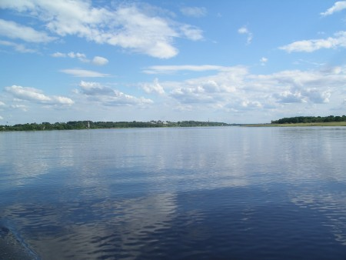
Устный журнал
Волга – матушка
ГБОУ ООШ №6
г.о. Новокуйбышевск
3 «А» класс
2013-2014 учебный год

Slide 2
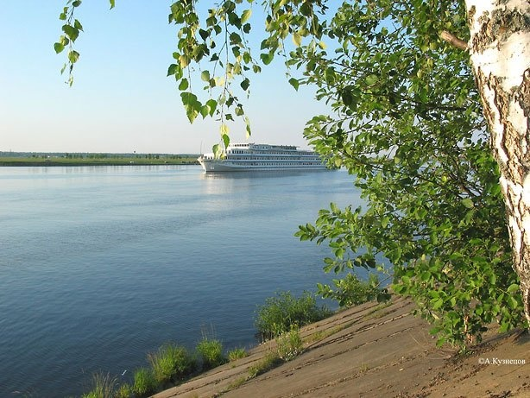
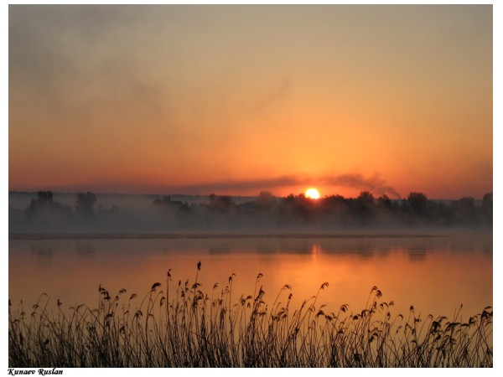
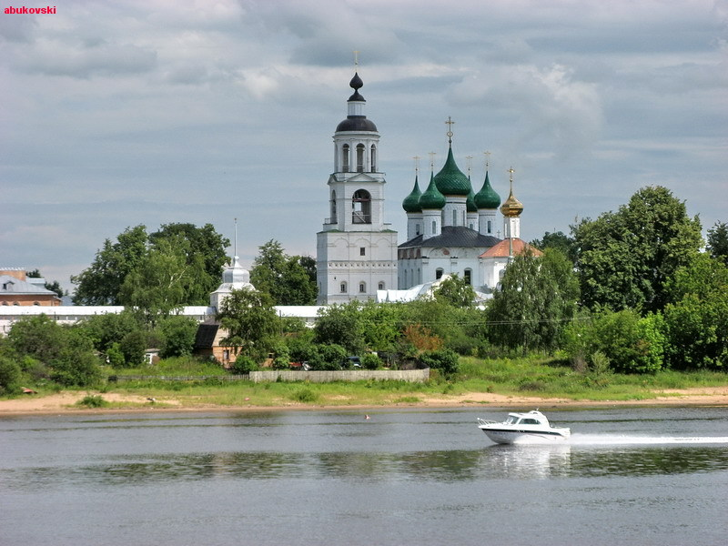
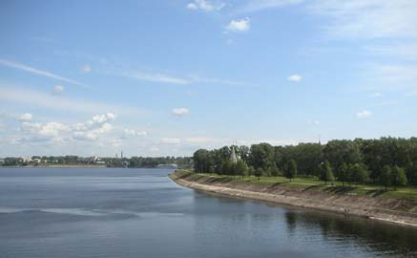
Предисловие

Slide 3
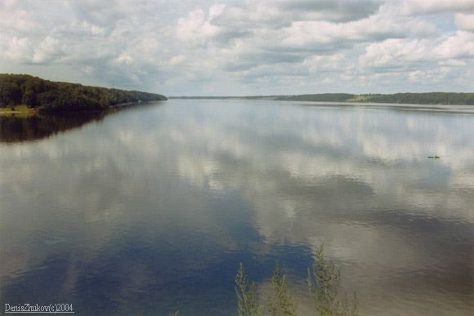
Страница 1.
Историческая

Slide 4
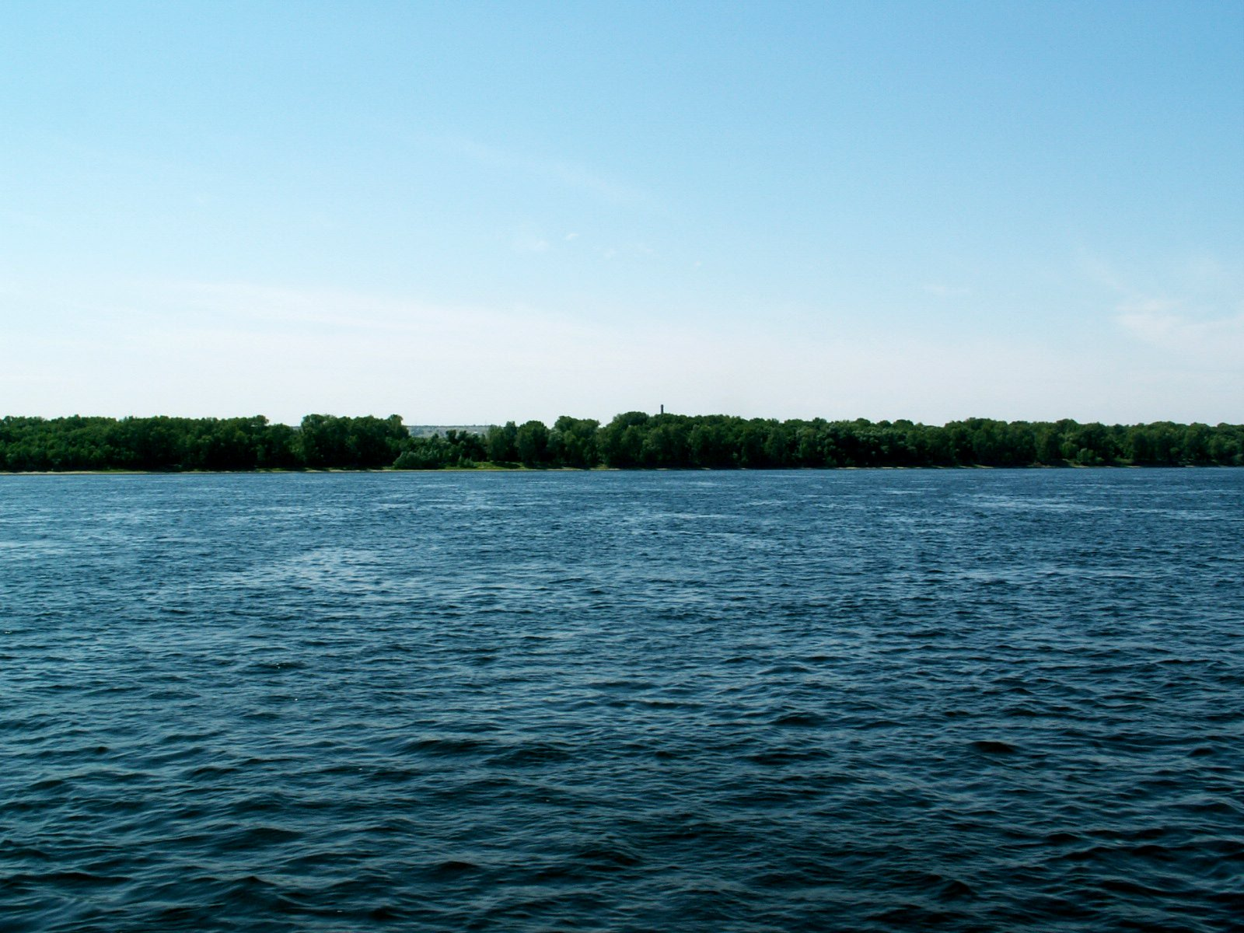
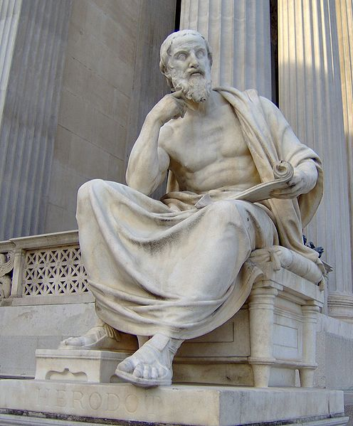
Геродот

Slide 5
РА –
БОГ СОЛНЦА

Slide 6
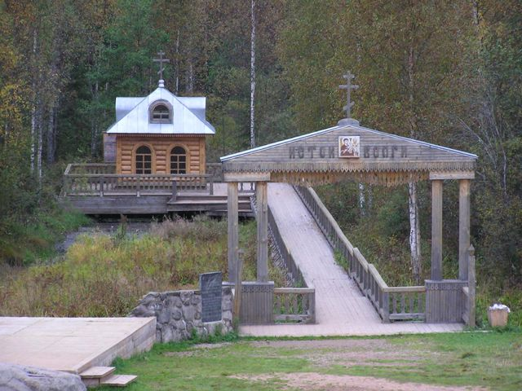
Страница 2.
Исток.

Slide 7
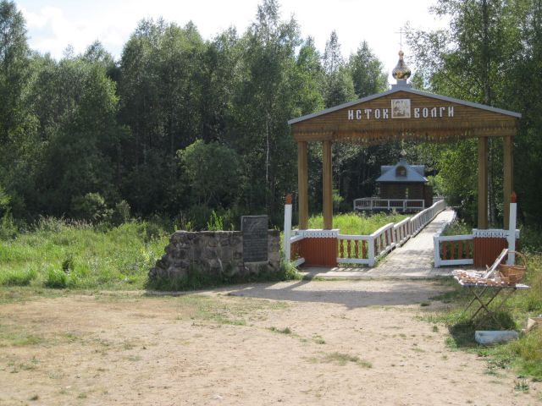
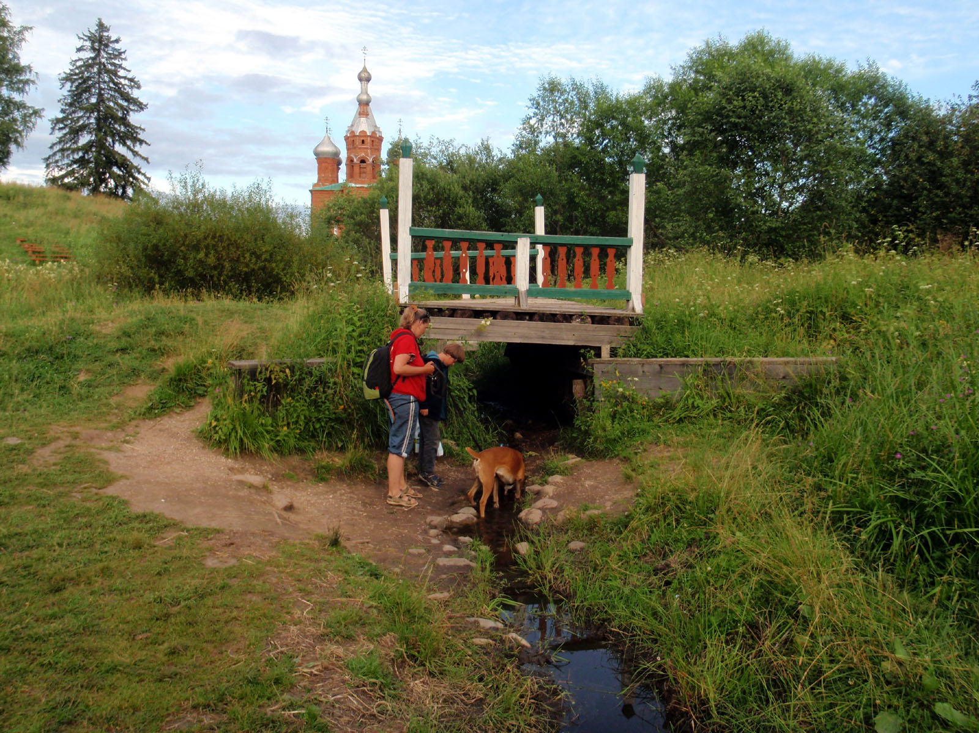
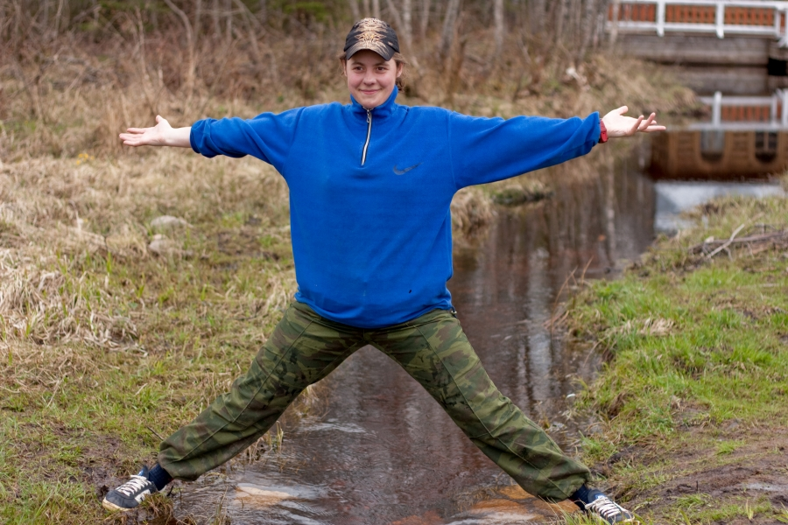

Slide 8
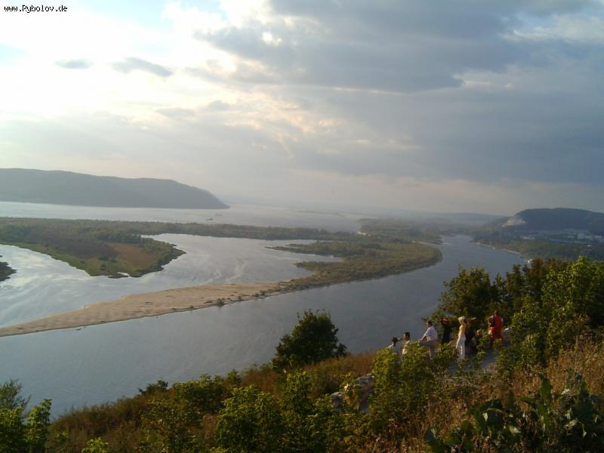
Страница 3.
Географическая

Slide 9
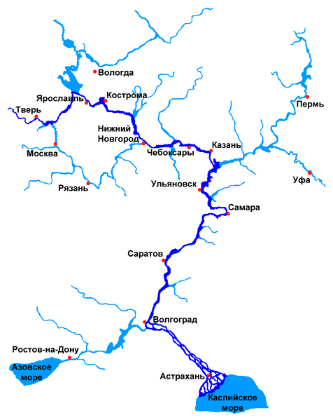
Карта реки
Волги

Slide 10
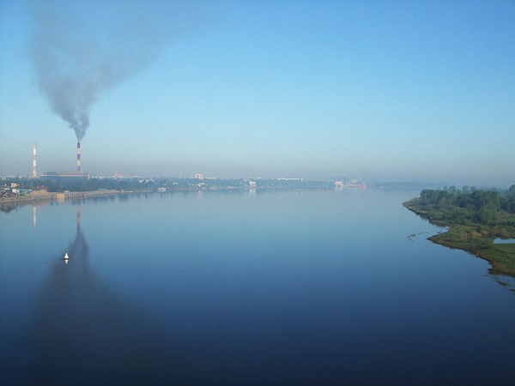
Страница 4.
Волга - кормилица

Slide 11
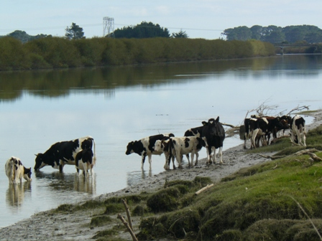
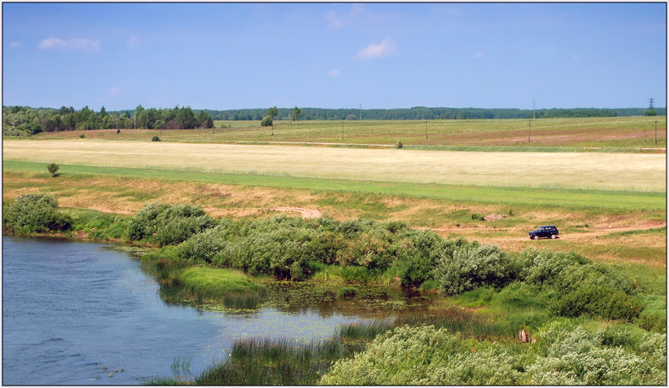
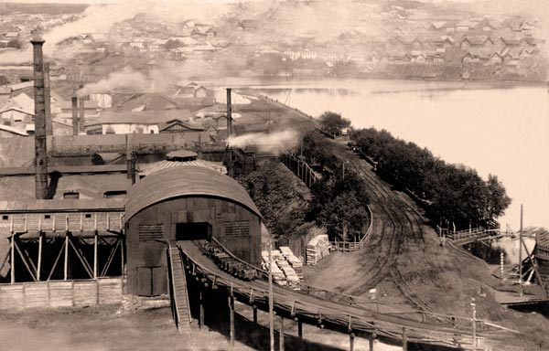
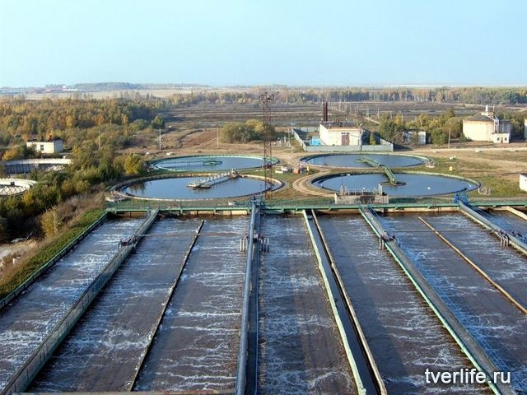

Slide 12
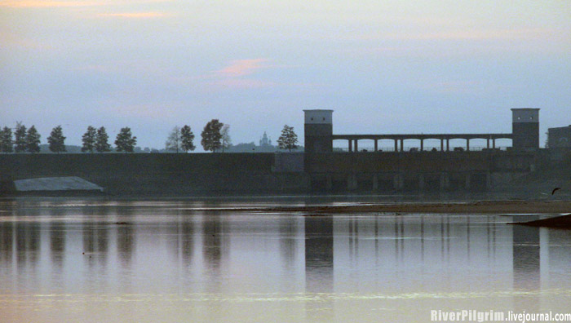
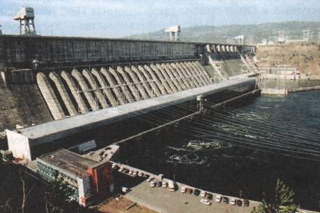

Slide 13
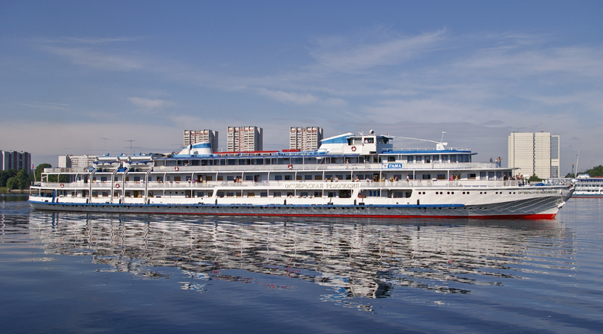
Страница 5.
Волга – водная дорога

Slide 14
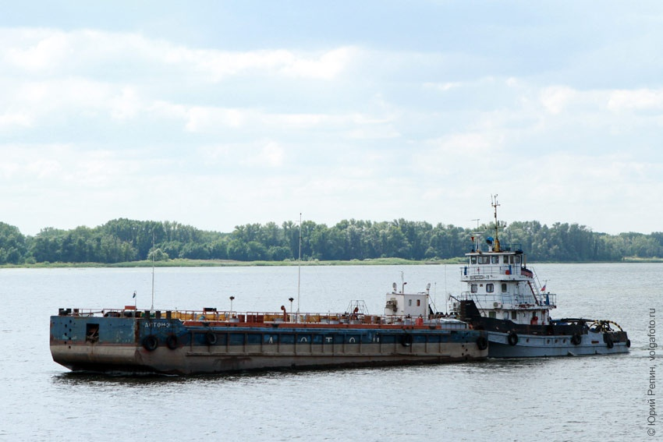
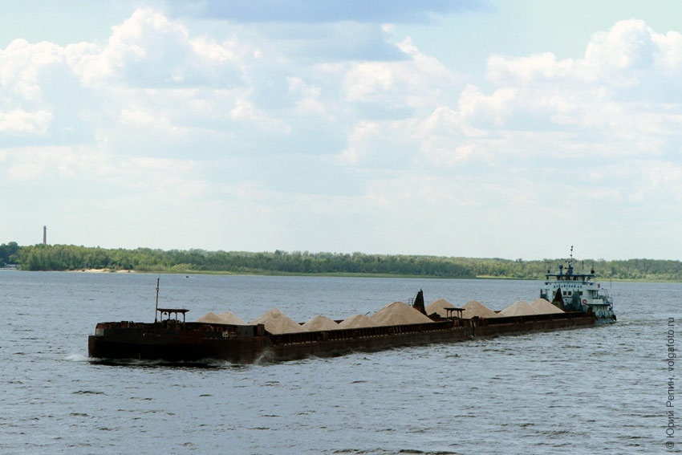
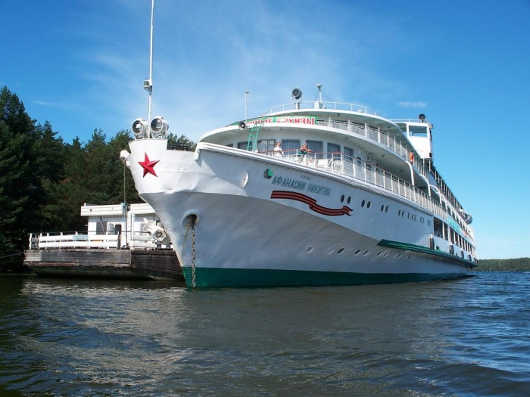

Slide 15
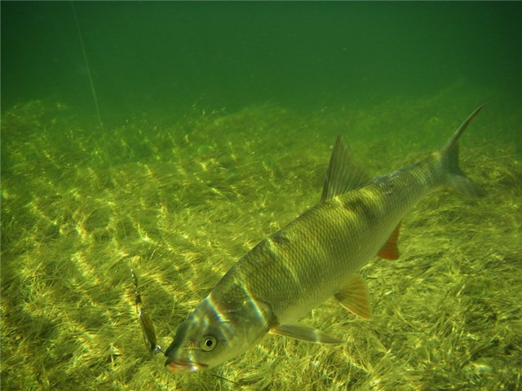
Страница 6.
Волга –
природное сообществоо

Slide 16
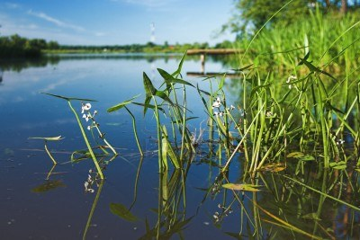
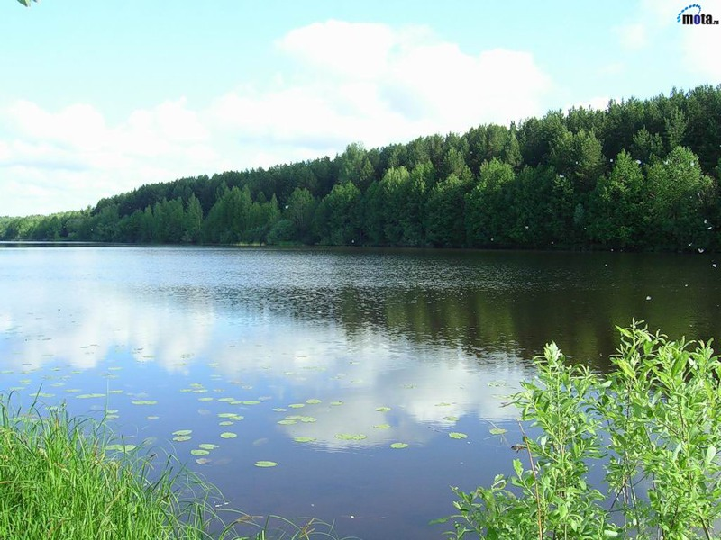
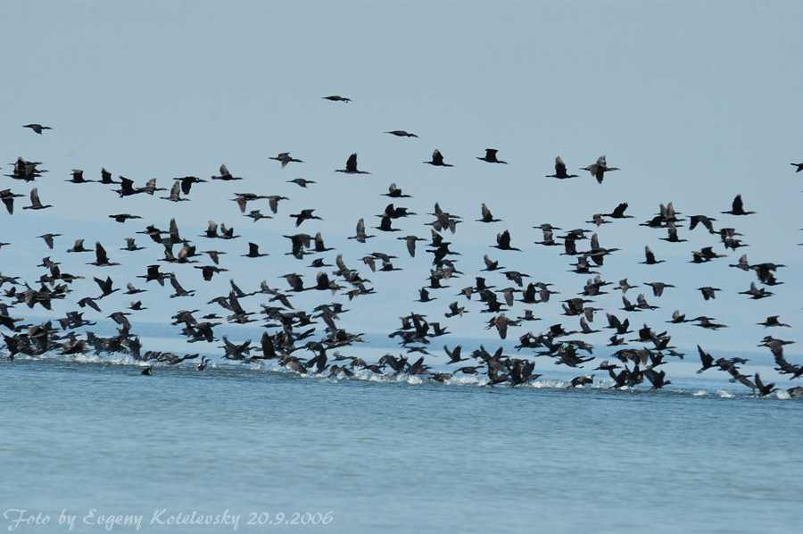
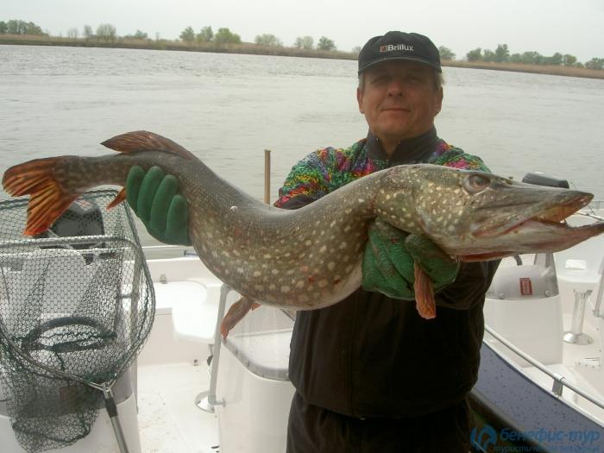

Slide 17
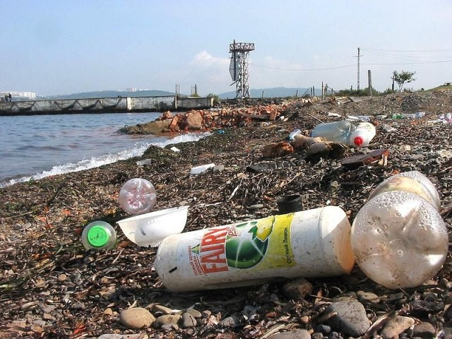
Страница 6.
Экологическая

Slide 18
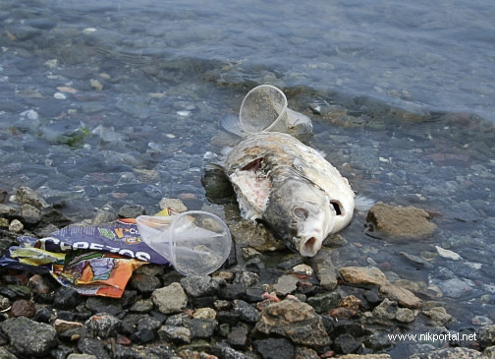
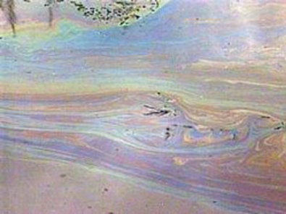
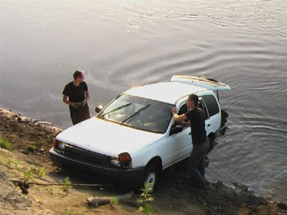

Slide 19
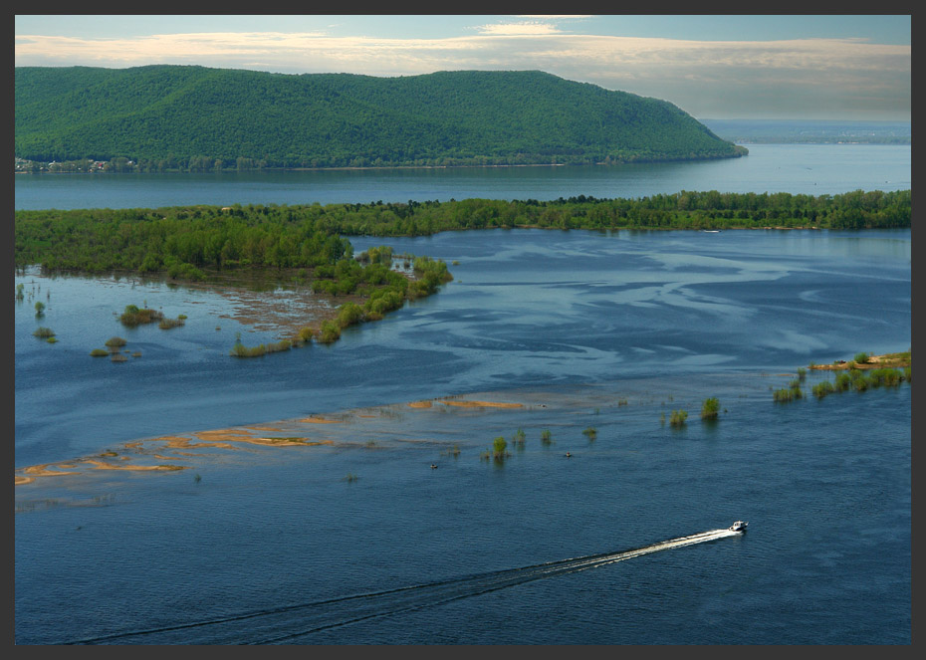
Не бросать в воду мусор.
Не оставлять мусор на берегу.
Не мыть в реке машины, мотоциклы, велосипеды (некоторые их части смазаны машинным маслом).
Не разбрасывать лишние удобрения и ядохимикаты.
Установить современные очистные сооружения на заводах и фабриках.
Расчищать родники и ручьи.
Беречь воду.
Оберегать растения – не рвать кубышки, кувшинки и любые другие растения.
Оберегать животных – не ловить раков, моллюсков, стрекоз, черепах и других животных.
По-возможности помогать животным:
- зимой во льду делать лунки, чтобы поступал кислород, и рыбам было легче дышать;
- весной после разлива в лужах погибает много мальков – вылавливать их и в банках или ведрах переносить в реку.

